Slide 1
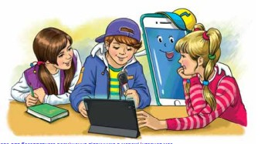
Розташовую слова в алфавітному порядку
Звуки і букви.
4 клас

Slide 2


Виберіть свій настрій
Налаштування на урок
Сіли рівно, озирнулись,
Один одному всміхнулись.
Якщо добре працювати –
Вийдуть гарні результати.
Тож не гаємо ми час,
Бо знання чекають нас!

Slide 3
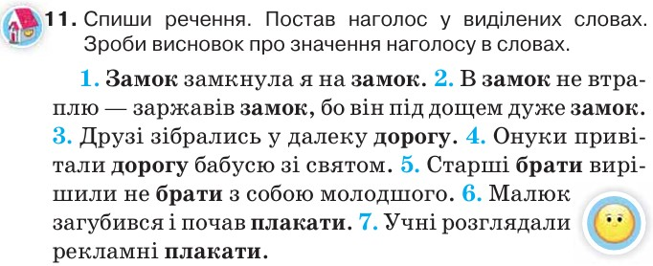
Перевірка домашнього завдання
Або творче завдання
Стор. 14

Slide 4
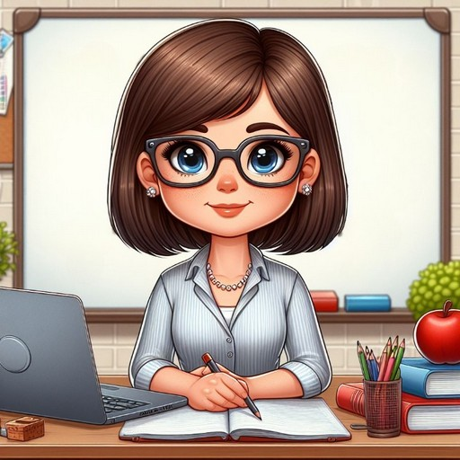
Повідомлення теми уроку
Сьогодні на уроці ми будемо вдосконалювати вміння розташовувати слова в алфавітному порядку. Продовжимо знайомитися з Чехією. Будемо складати текст про власне бажання з обґрунтуванням своєї думки.

Slide 5






Хвилинка каліграфії

Slide 6
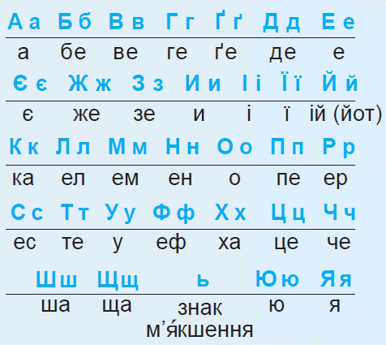
Вправа «Мікрофон»
КАТЕБА
Розшифруйте анаграми.
Запишіть слова.
АБЕТКА
ТАФАЛІВ
АЛФАВІТ
Що таке абетка?
Розкажіть українську абетку
Скільки в ній букв усього? Скільки букв для позначення голосних звуків?
Яка буква звуку не позначає?
Яких букв більше: для позначення голосних чи приголосних?

Slide 7
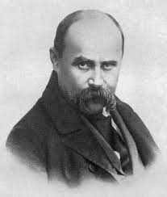
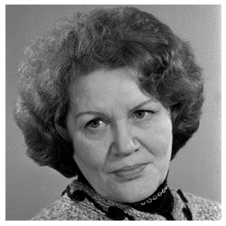
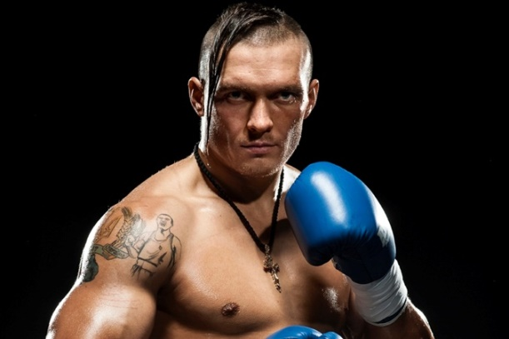
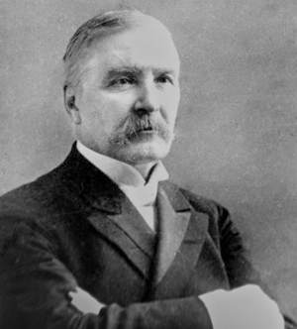
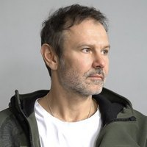
Відомі люди України
Прочитайте відомі в Україні прізвища.
Запишіть ці прізвища в алфавітному порядку
5
3
2
1
4
Шевченко, Лисенко, Костенко, Вакарчук, Усик

Slide 8

Згадайте імена своїх однокласників
Прочитайте частину з них
4
2
5
3
1
Євгеній, Артем, Тимур, Даніель, Аліна.
[ о = о – о]
[= о – –о = о =]
До яких імен підійдуть звукові схеми?
В яких із поданих імен всі приголосні дзвінкі?
Яке з поданих імен починається з глухого приголосного?
Запишіть ці імена, як у контактах телефону (в алфавітному порядку)
Навіщо знання алфавіту в сучасному світі?

Slide 9
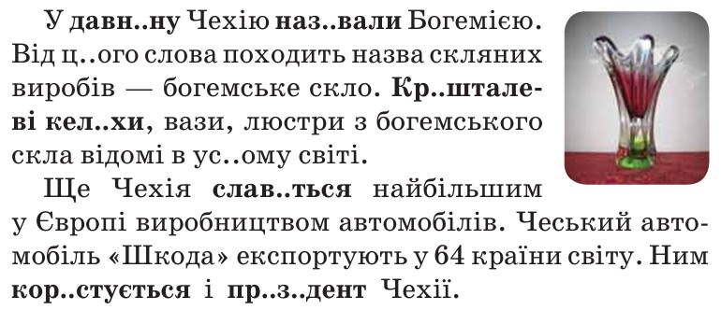
Прочитайте текст про Чехію
Спишіть перші речення кожного з абзаців, уставивши пропущені букви.
ДАВНИНА, НАЗИВАТИ, КРИШТАЛЕВІ, КЕЛИХИ, СЛАВИТЬСЯ, КОРИСТУЄТЬСЯ, ПРЕЗИДЕНТ.
Про що розповідає І абзац?
Про що розповідає ІІ абзац?
Про історію походження назви богемського скла
Зараз Чехія славиться виробництвом автомобілів

Slide 10
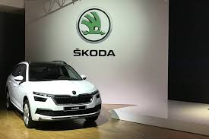
Розвиток мовлення
Чи хочете ви навчитися керувати автомобілем? Чому?
Я люблю автомобілі. Завжди хотіла сісти за кермо справжнього авто, а не ігрової приставки. Це зменшує час дістатися роботи, а потім повернутися додому. Це дає можливість подорожувати цікавими місцями рідного краю.
Сьогодні, в час швидкостей, автомобіль - не розкіш, а засіб пересування.

Slide 11
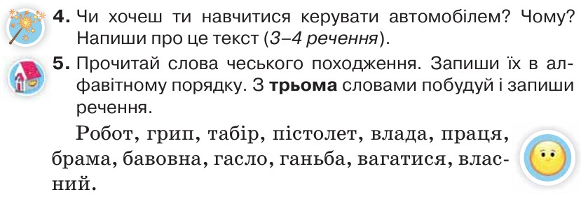
Домашнє завдання
Стор. 15

Slide 12
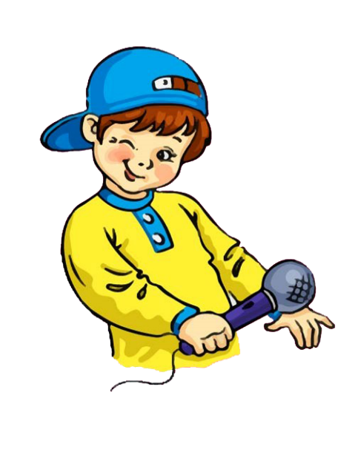
Вправа «Мікрофон»
Яку тему повторювали на уроці?
Які цінні думки запам’ятались?
Навіщо знання алфавіту в сучасному світі?
Який вид роботи було легко виконувати?
Який важко?

Slide 13
Мій настрій
Розгляньте смайли.
Який з них відображає ваш настрій?

